Slide 1

«Көпбалалы және аз қамтамасыз етілген отбасы балаларына арналған мектеп-интернаты» КММ
Мамандық - өмір бастауы
Мусатаева А.Т.
Оқушы: Зарубек А.

Slide 2
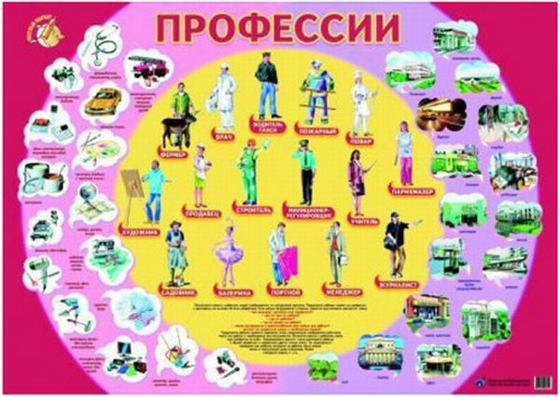
Мамандық

Slide 3
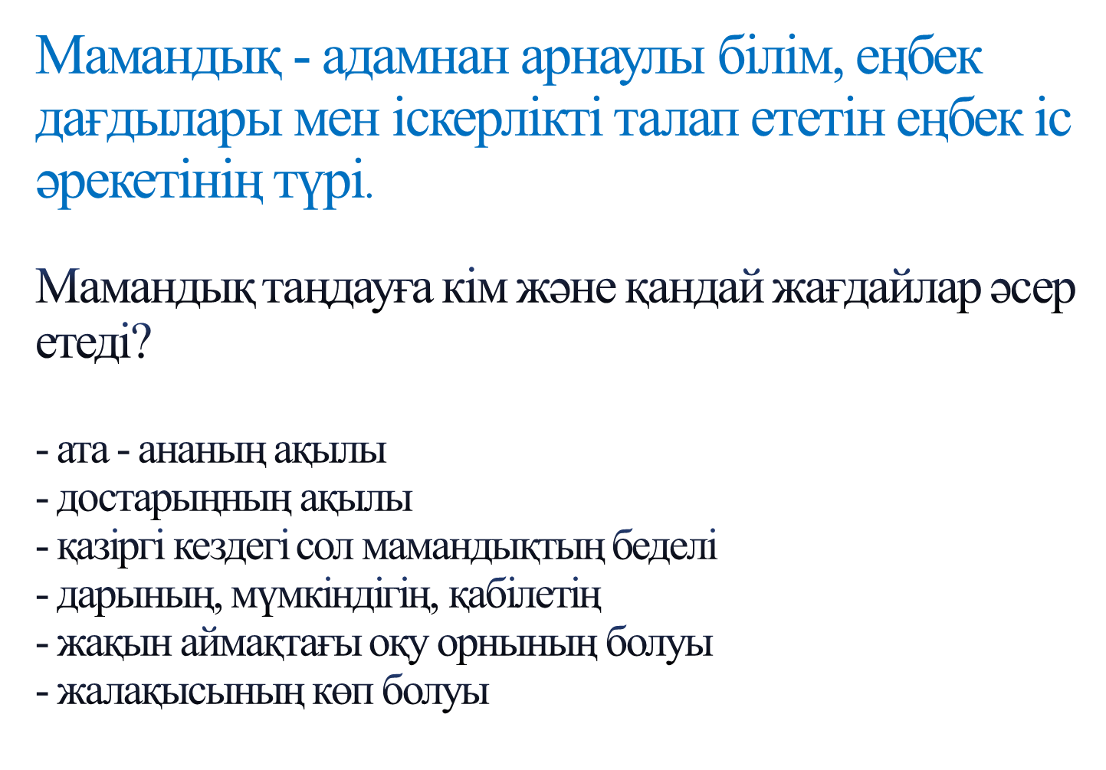

Slide 4
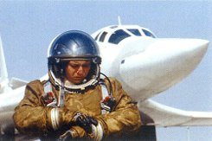



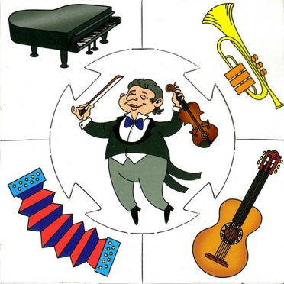
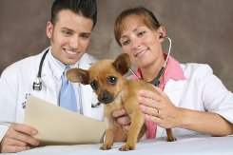
«Мамандықтар классификациясы»
адам
техника
Белгі жүйесі
Көркем образ
табиғат
адам

Slide 5
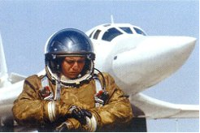
• адам – техника
Адам – техника: бұл типке техникалық құрылғылармен жұмыс жасайтын ұшқыштар, матростар, электромонтерлер, слесарь т.б жатады.

Slide 6

• адам – адам
Адам – адам: мұнда мамандық иесі үшін еңбек нышаны болып басқа адам табылады, ал қызмет сипаттамасы – басқа адамдарға әсер ету, адамдармен жұмыс істеу. Мұндай мамандықтарға мұғалім, дәрігер, журналист, сатушы, заңгер, банкирлер жатады.

Slide 7

адам – табиғат
Адам – табиғат: бұл тип мамандары өлі және тірі табиғат процестері мен құбылыстарымен жұмыс істейді. Олар мал дәрігері, агроном, гидролог, механизатор, тракторист, эколог.

Slide 8
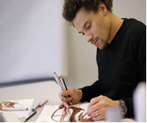
• адам – көркем образ.
Адам – көркем образ: бұл типке өнер мен көркем өнерге бейім, талантты адамдар жатады. Олар архитекторлар, дизайнерлер, суретшілер, әнші, актерлер.

Slide 9
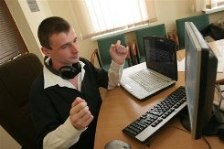
адам – белгі жүйесі
Адам – белгі жүйесі: бұл типті таңдаған адамдар абстрактілі ұғымдармен жұмыс жасауды білуі керек және ой - өрісі өте кең болу керек. Бұл бухгалтерлер, оқымыстылар, ЭЕМ операторлары, зертханалар мен ғылыми орталық жұмысшылары.

Slide 10
Өзің келіспейтін тұжырымдарды таңдап алып, ойыңды дәлелде
1. Мамандық бір - ақ рет біржола таңдалады
2. Мамандық таңдау қалтаның қалың болуына байланысты
3. Отбасы және достарыңның ақылына сүйеніп мамандық таңдауға болады
4. Қартайғанда да мамандық таңдауға болады
5. Жақсы білім алу үшін қымбат оқу орнына түсу керек
6. Ақша болса, мамандық қажет емес
7. Таңдайтын мамандығымды болашақ табысым анықтайды
8. Мамандық таңдау – күн көріс қамы

Slide 11
Балқаш қаласында қандай мамандық иелерін оқытатын оқу орындары бар?
Болашақ мамандықты әр түрлі оқу орындарынан алуға мүмкіндік бар. Оның негізгі түрлері:
1. Бастауыш кәсіптік білім: профессионалды лицейлер, кәсіптік мектептер. Бұл оқу орындарында жұмысшы мамандықтарын даярлайды.
2. Арнаулы орта білім: техникумдар, колледждер. Бұл оқу орындарына жалпы орта, орта және бастауыш кәсіптік біліммен алуға болады.
3. Жоғары кәсіптік білім: ЖОО - ры (институттар, университеттер, академиялар). Бұл оқу орындарына орта біліммен және арнаулы орта білімнен кейін түсуге болады.
Қазіргі заманда қандай мамандық иелері қажет деп ойлайсыңдар?
Диплом жалақысы жоғары, тұрақты жұмыстың кепілі емес. Дегенмен дипломсыз - ақ жұмыс жасауға әбден болады. Тек ол жұмысқа деген ебіңіз болса, болғаны.
Дипломсыз қандай жұмыстар істеуге болады?
Мамандық иелерін салыстыру

Slide 12
Мамандық таңдаудың 7 қадамы
Еңбек етсем, ертеңгі - бақытыма сенемін.
Мақсатыма жеткізер - уақытыма сенемін.
Достық іспен қасты да - жеңеріме сенемін,
Ақыл, сана білім мен - өнеріме сенемін.
Арым - таза, ақ көңіл - адалдыққа сенемін,
Абыройлы, ақ ниет - адамдыққа сенемін!- дегендей қандай маман иесі болсақ та, ел болашағын ойлайтын халқына абыройлы қызмет ететін адам болайық.

Slide 13
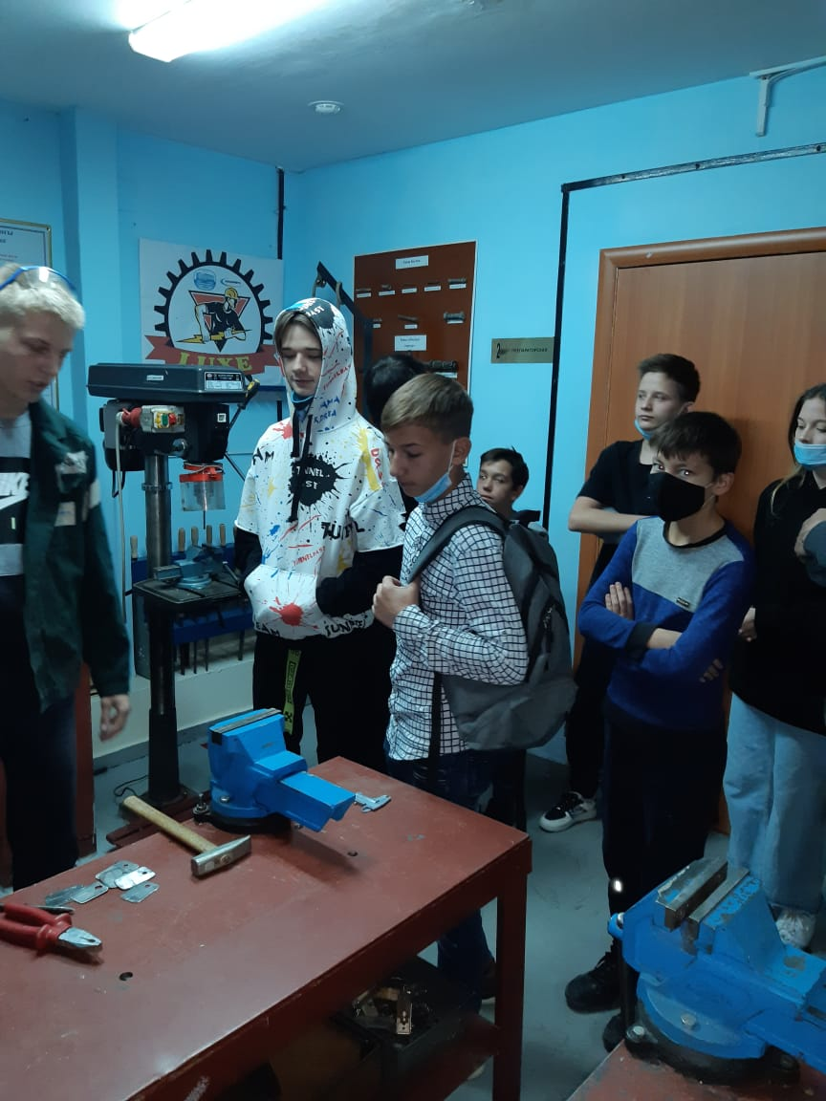
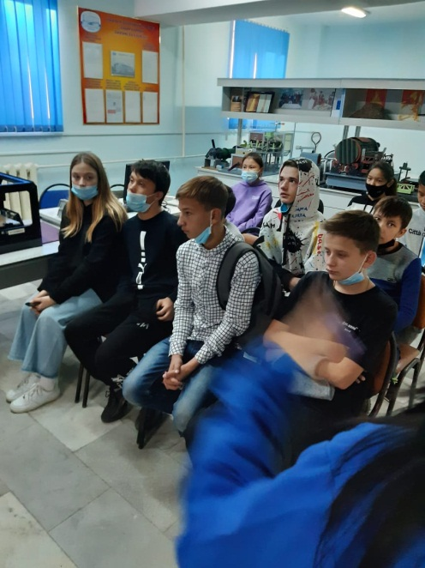

Slide 14
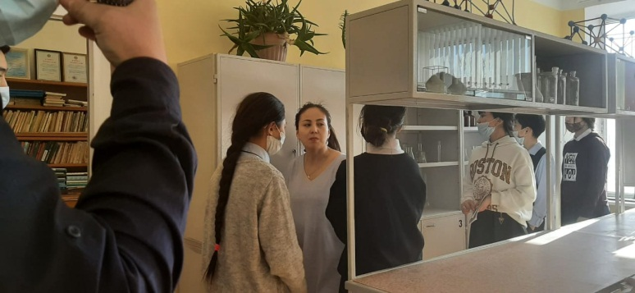
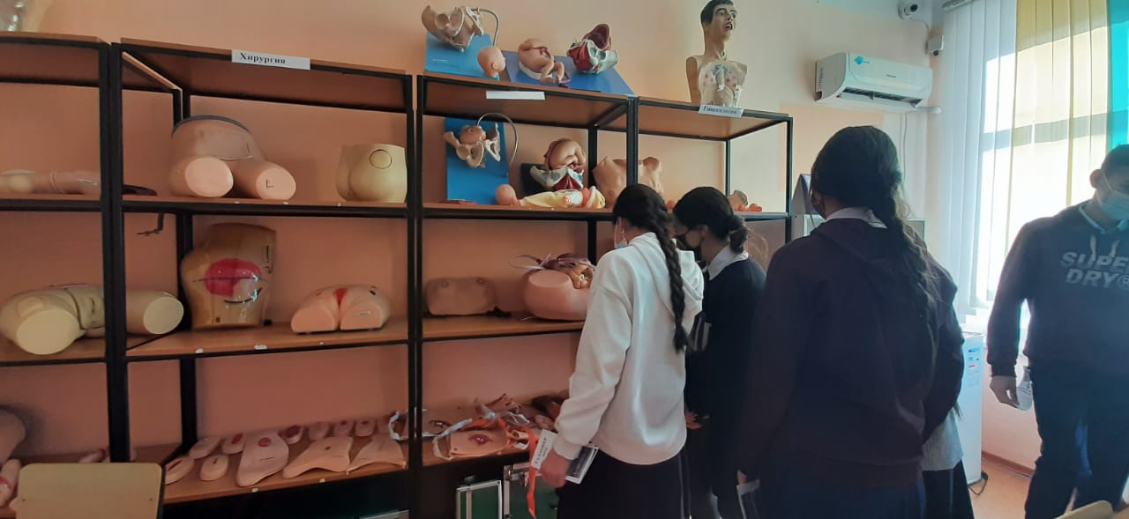
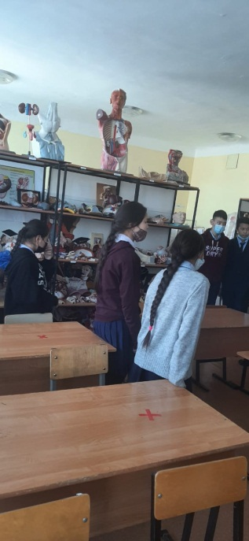
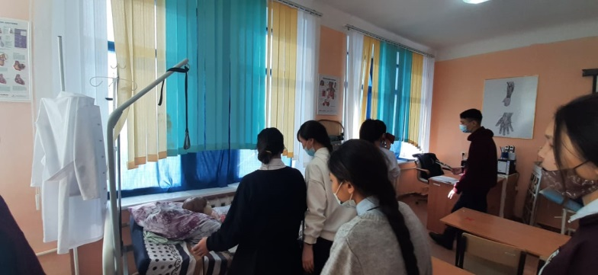
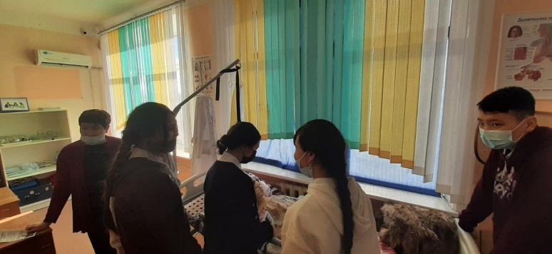
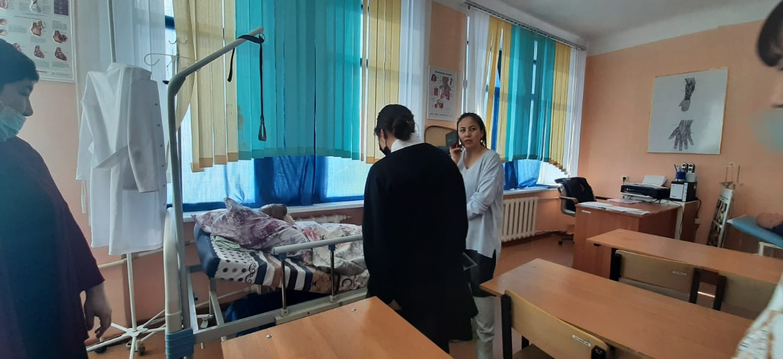
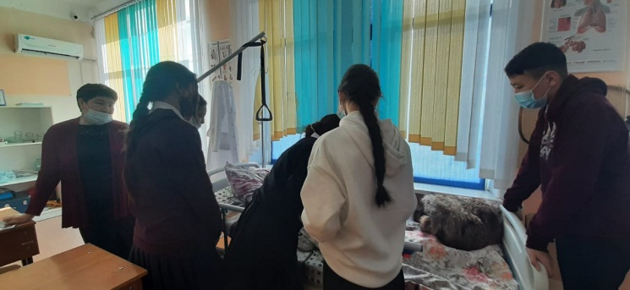

Slide 15
